Slide 1
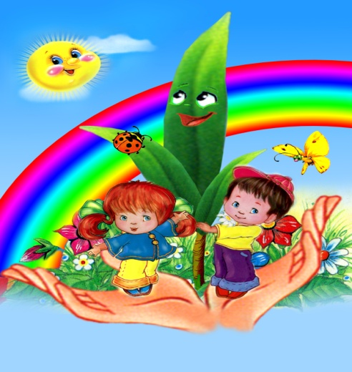
Муниципальное бюджетное дошкольное образовательное учреждение Жирновский детский сад «Ивушка» общеразвивающего вида, художественно-эстетического приоритетного направления развития воспитанников «Возрастные и индивидуальные особенности детей дошкольного возраста. Развитие личности в дошкольном возрасте»

Slide 2
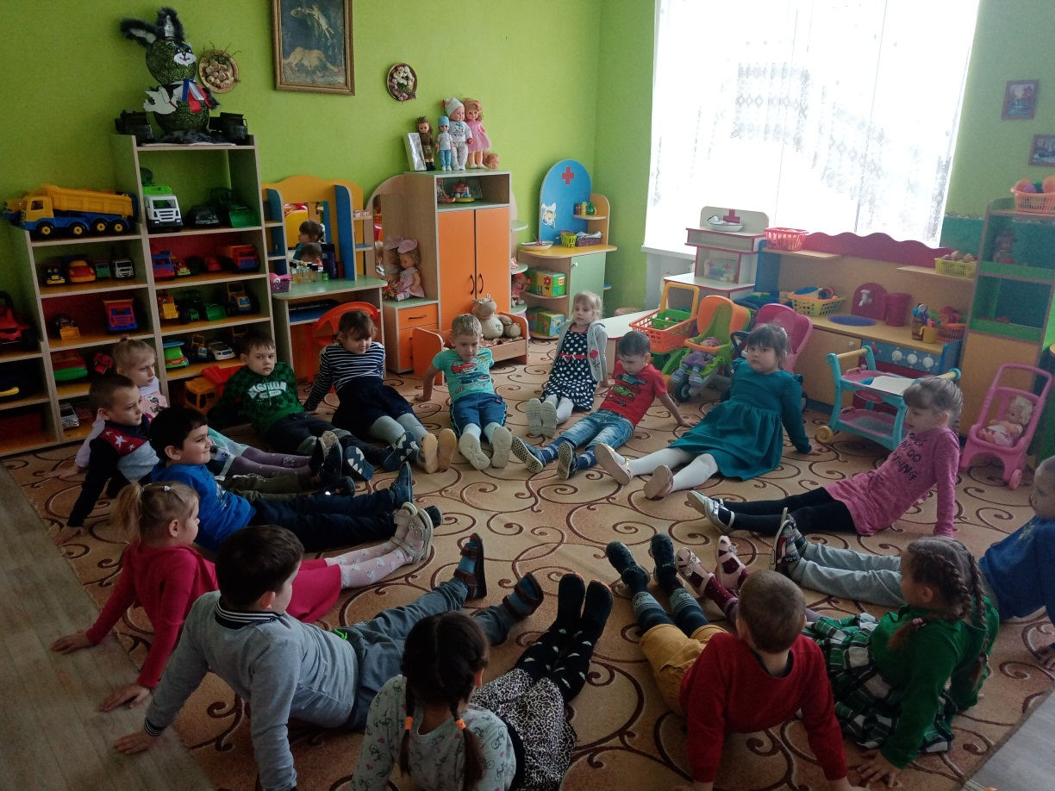
Воспитание не только должно развивать разум человека и дать ему известный объем сведений, но должно зажечь в нем жажду серьезного труда, без которого жизнь его не может быть ни достойной, ни счастливой.
К.Д. Ушинский

Slide 3
Дошкольный возраст — этап психического развития ребёнка в возрастном диапазоне от 3 до 7 лет.
младший дошкольный возраст — от 3 до 4 лет;
средний дошкольный возраст — от 4 до 5 лет;
старший дошкольный возраст — от 5 до 6 лет;
ребёнок на пороге школы — от 6 до 7 лет.

Slide 4
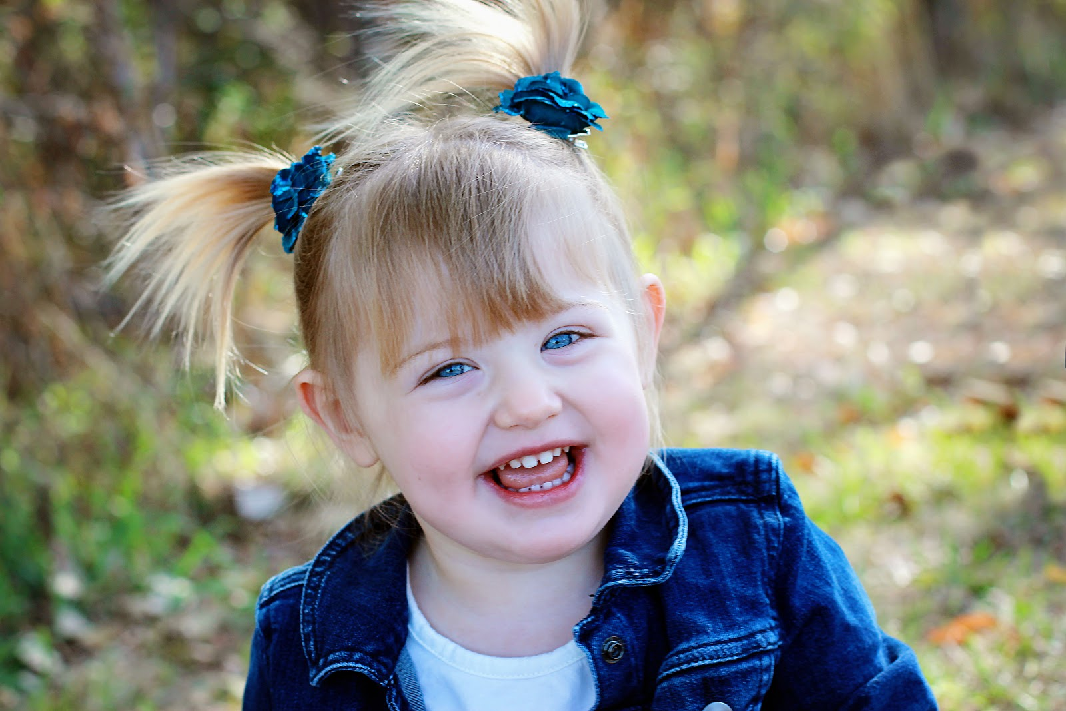
Младший дошкольный возраст 3-4 года
Осознает себя как самостоятельного человека..
Проявления осознания себя как отдельного человека будут выражаться в его потребности отвергать почти все, что предлагают родители, и делать что-то самому, даже если ему этого не очень хочется или пока не по силам
Появляется возможность действовать не под влиянием любого случайно возникшего желания, а поступать исходя из других, более сложных и стабильных мотивов.
Возникает насущная потребность общаться не столько с матерью и членами семьи, но и со сверстниками.
Игра становится все более коллективной. Игра с предметами может иметь уже какое-то сюжетное наполнение
Дети в игре со сверстниками учатся чувствовать и защищать свои личностные границы и воспринимать их наличие у других людей.
Появляется много новых слов.

Slide 5
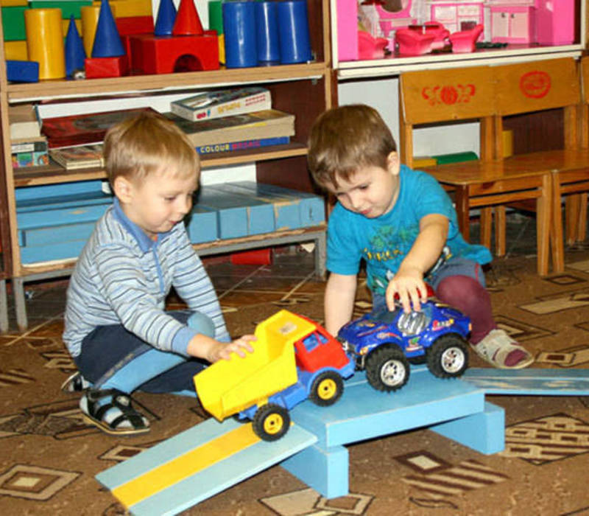
Средний дошкольный возраст 4-5 лет
Активное расширение кругозора
Более вынослив физически
Снижается утомляемость, фон настроения выравнивается, становится более стабильным, менее подверженным перепадам
Стремление к партнерству в играх
Проявляется любознательность и любопытство
Способность выстраивать умозаключения
Активно развивается фантазирование

Slide 6
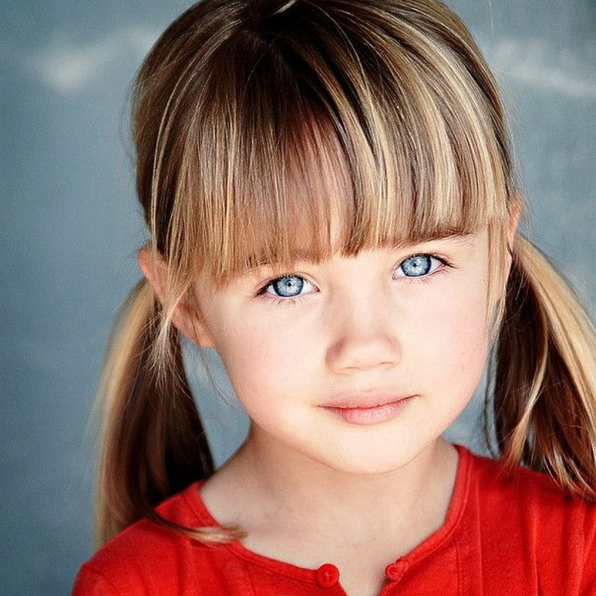
Старший дошкольный возраст 5-6 лет
Активно познает окружающий мир, сам формирует ответы или создает версии;
Часто привлекает к себе внимание;
Проверяет прочность выставленных другими взрослыми границ;
Складывается механизм управления свои поведением;
Желание походить на значимых для него взрослых;
Осознаются половые различия;
Могут усиливаться страхи.

Slide 7
Ребенок на пороге школы 6-7 лет
способны осознавать свое положение в системе отношений со взрослыми и сверстниками, стремятся соответствовать требованиям взрослых, стремятся к достижениям в тех видах деятельности, которые они выполняют;
интерес к новым видам деятельности;
интерес к миру взрослых, стремление быть похожим на них;
способны к волевой регуляции поведения (на основе внутренних побуждений и установленных правил);
способны проявить настойчивость, преодолевать трудности.

Slide 8
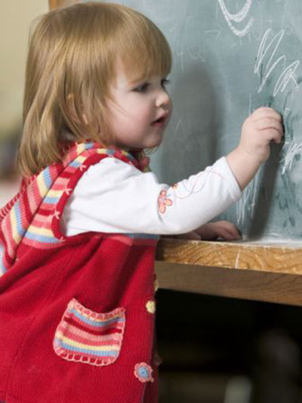
Развитие самосознания, самооценки, образа «Я»
в дошкольном возрасте

Slide 9
«Каким будет человек, главным образом, зависит от того, каким его сделают к пятому году жизни, но принципы воспитания те же, что и в 10, 11 лет».
Дошкольный возраст является начальным этапом формирования личности. У детей возникают такие личностные образования, как соподчинение мотивов, усвоение нравственных норм и формирование произвольности поведения.

Slide 10
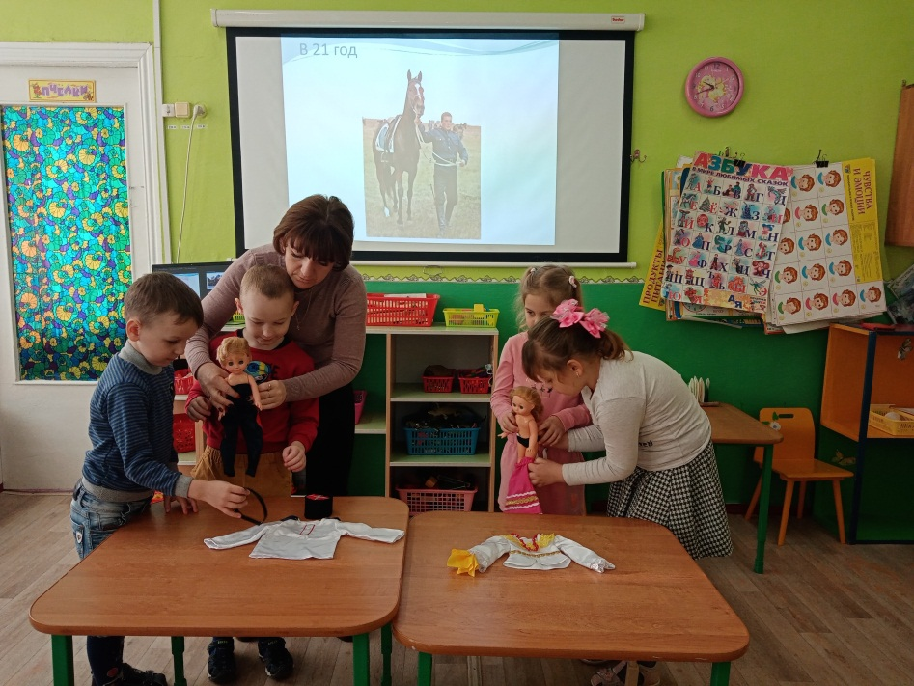
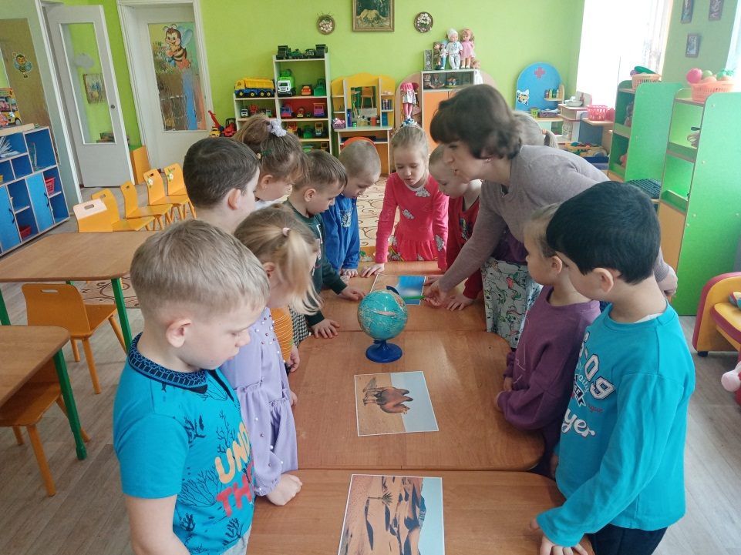
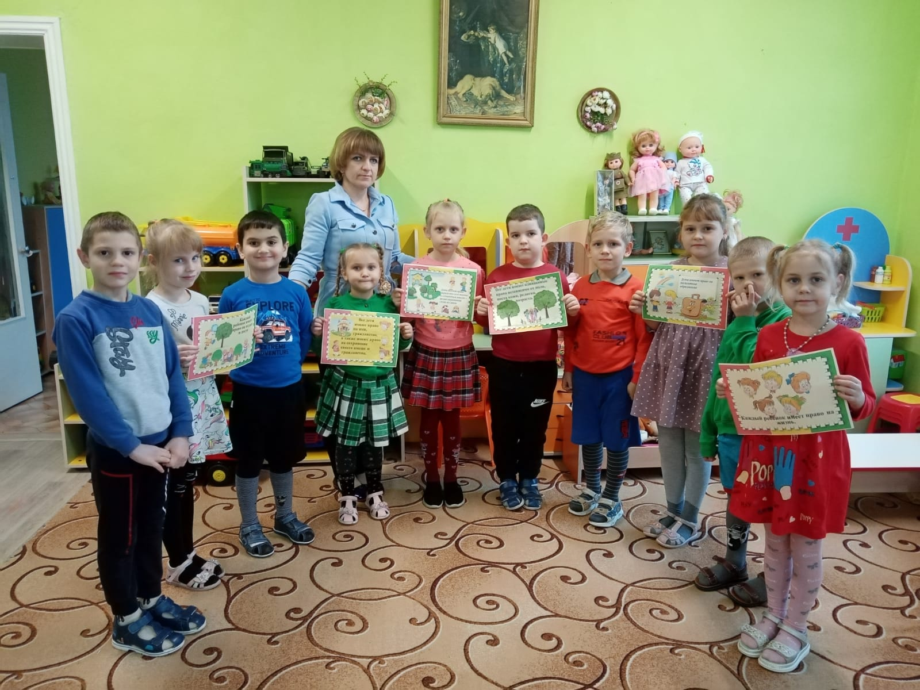
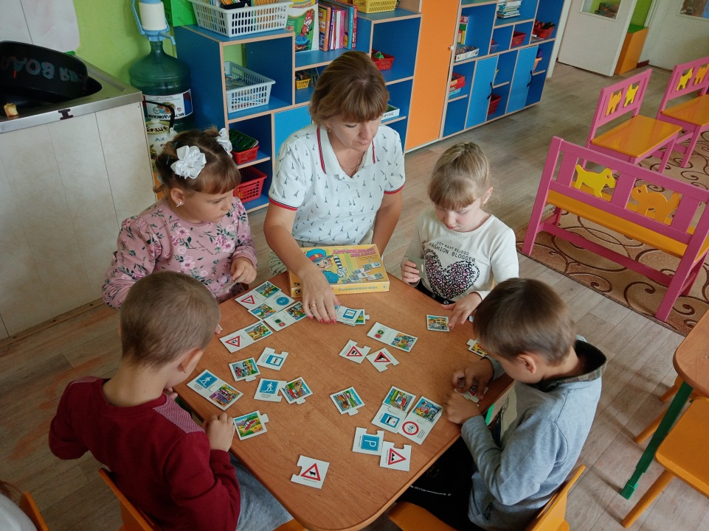

Slide 12
Особенности развития самосознания в дошкольном возрасте:
- возникает критическое отношение к оценке взрослого и
сверстника;
- оценивание сверстника помогает ребенку оценивать само го
себя;
- дошкольник осознает свои физические возможности,
умения, нравственные качества, переживания и некоторые
психические процессы;
- к концу дошкольного возраста складывается правильная
дифференцированная самооценка, самокритичность;
- развивается способность мотивировать самооценку;
- появляется осознание себя во времени, личное сознание.

Slide 13
Самосозна́ние —это сознание субъектом самого себя в отличие от иного — других субъектов и мира вообще.
У дошкольника в содержание представлений о
себе входит отражение им своих:
- свойств;
- качеств;
- возможностей.

Slide 14
Формы общения дошкольников со взрослыми:
3-5 лет внеситуативно–познавательное
5–7 лет внеситуативно–личностное

Slide 15
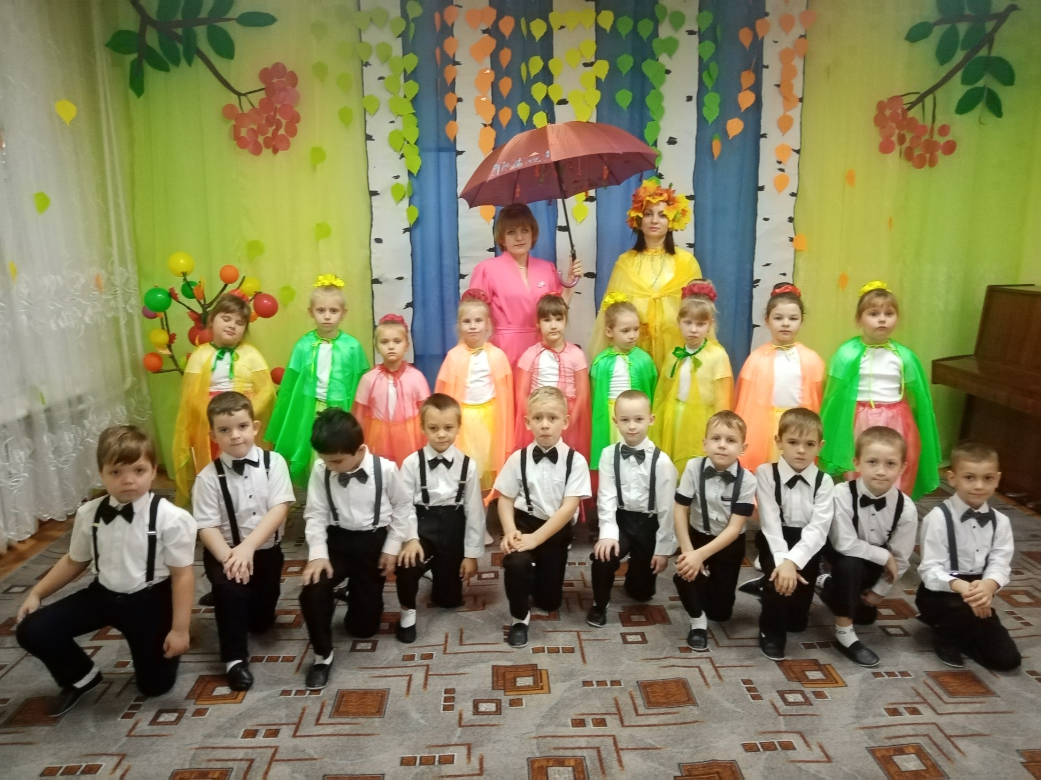

Slide 16
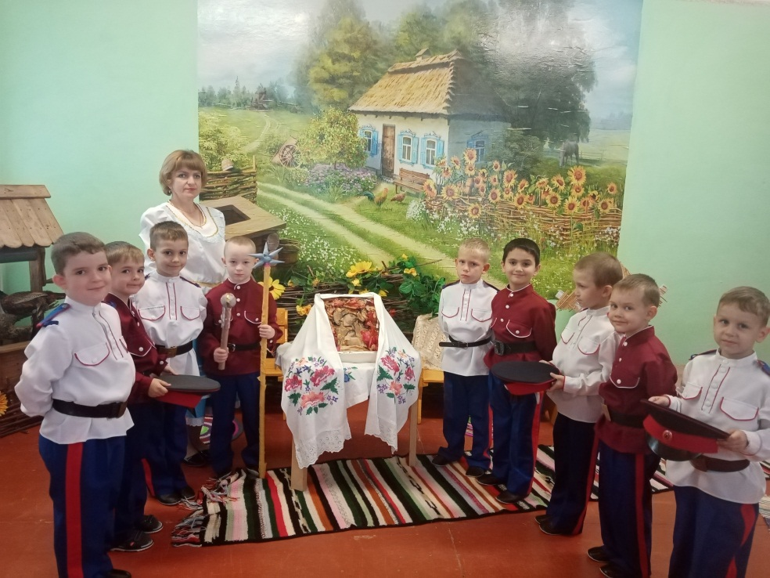
Спасибо за внимание!

